Slide 1
갤럭시 디지털 포렌식
조영호,황지민

Slide 2
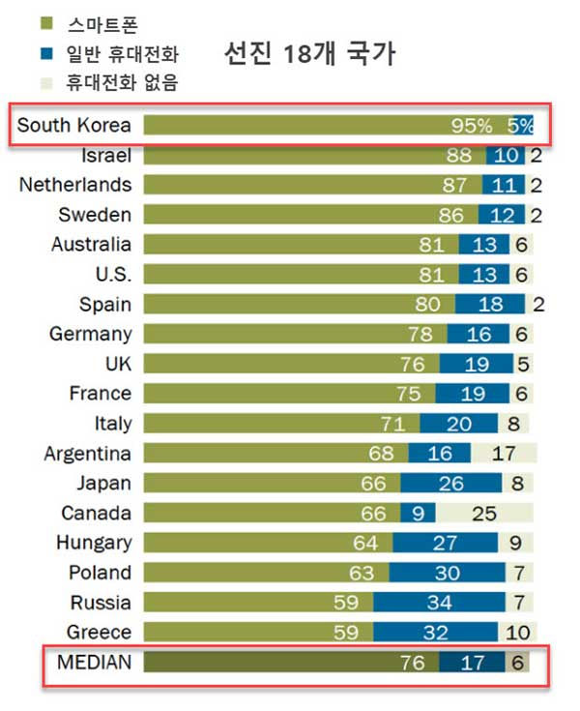
포렌식

Slide 3
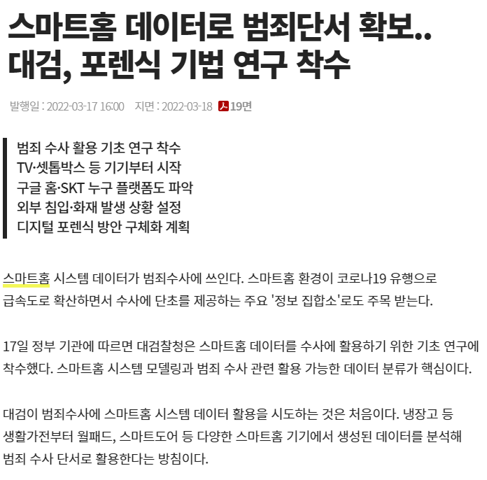
포렌식

Slide 4
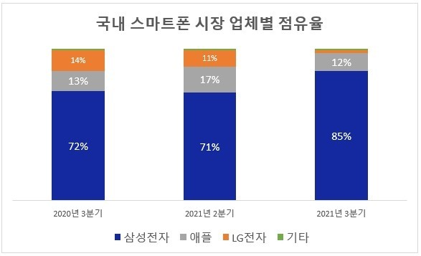
포렌식

Slide 5
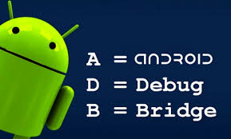
포렌식

Slide 6
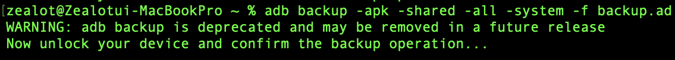
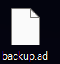
포렌식

Slide 7
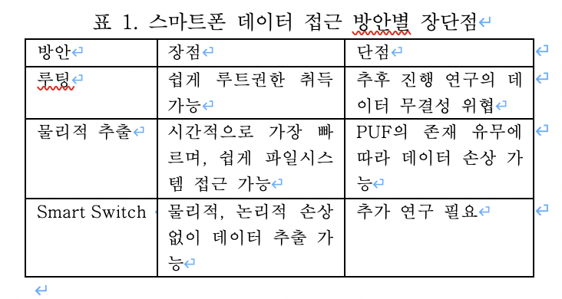
포렌식

Slide 8

포렌식

Slide 9
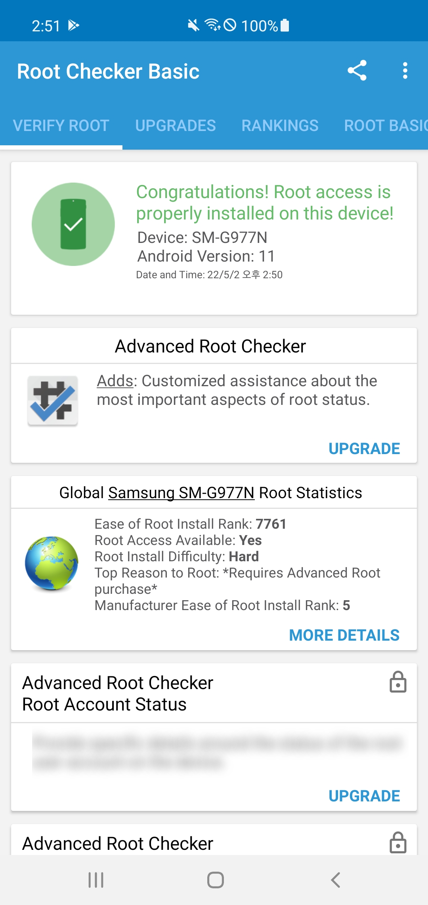
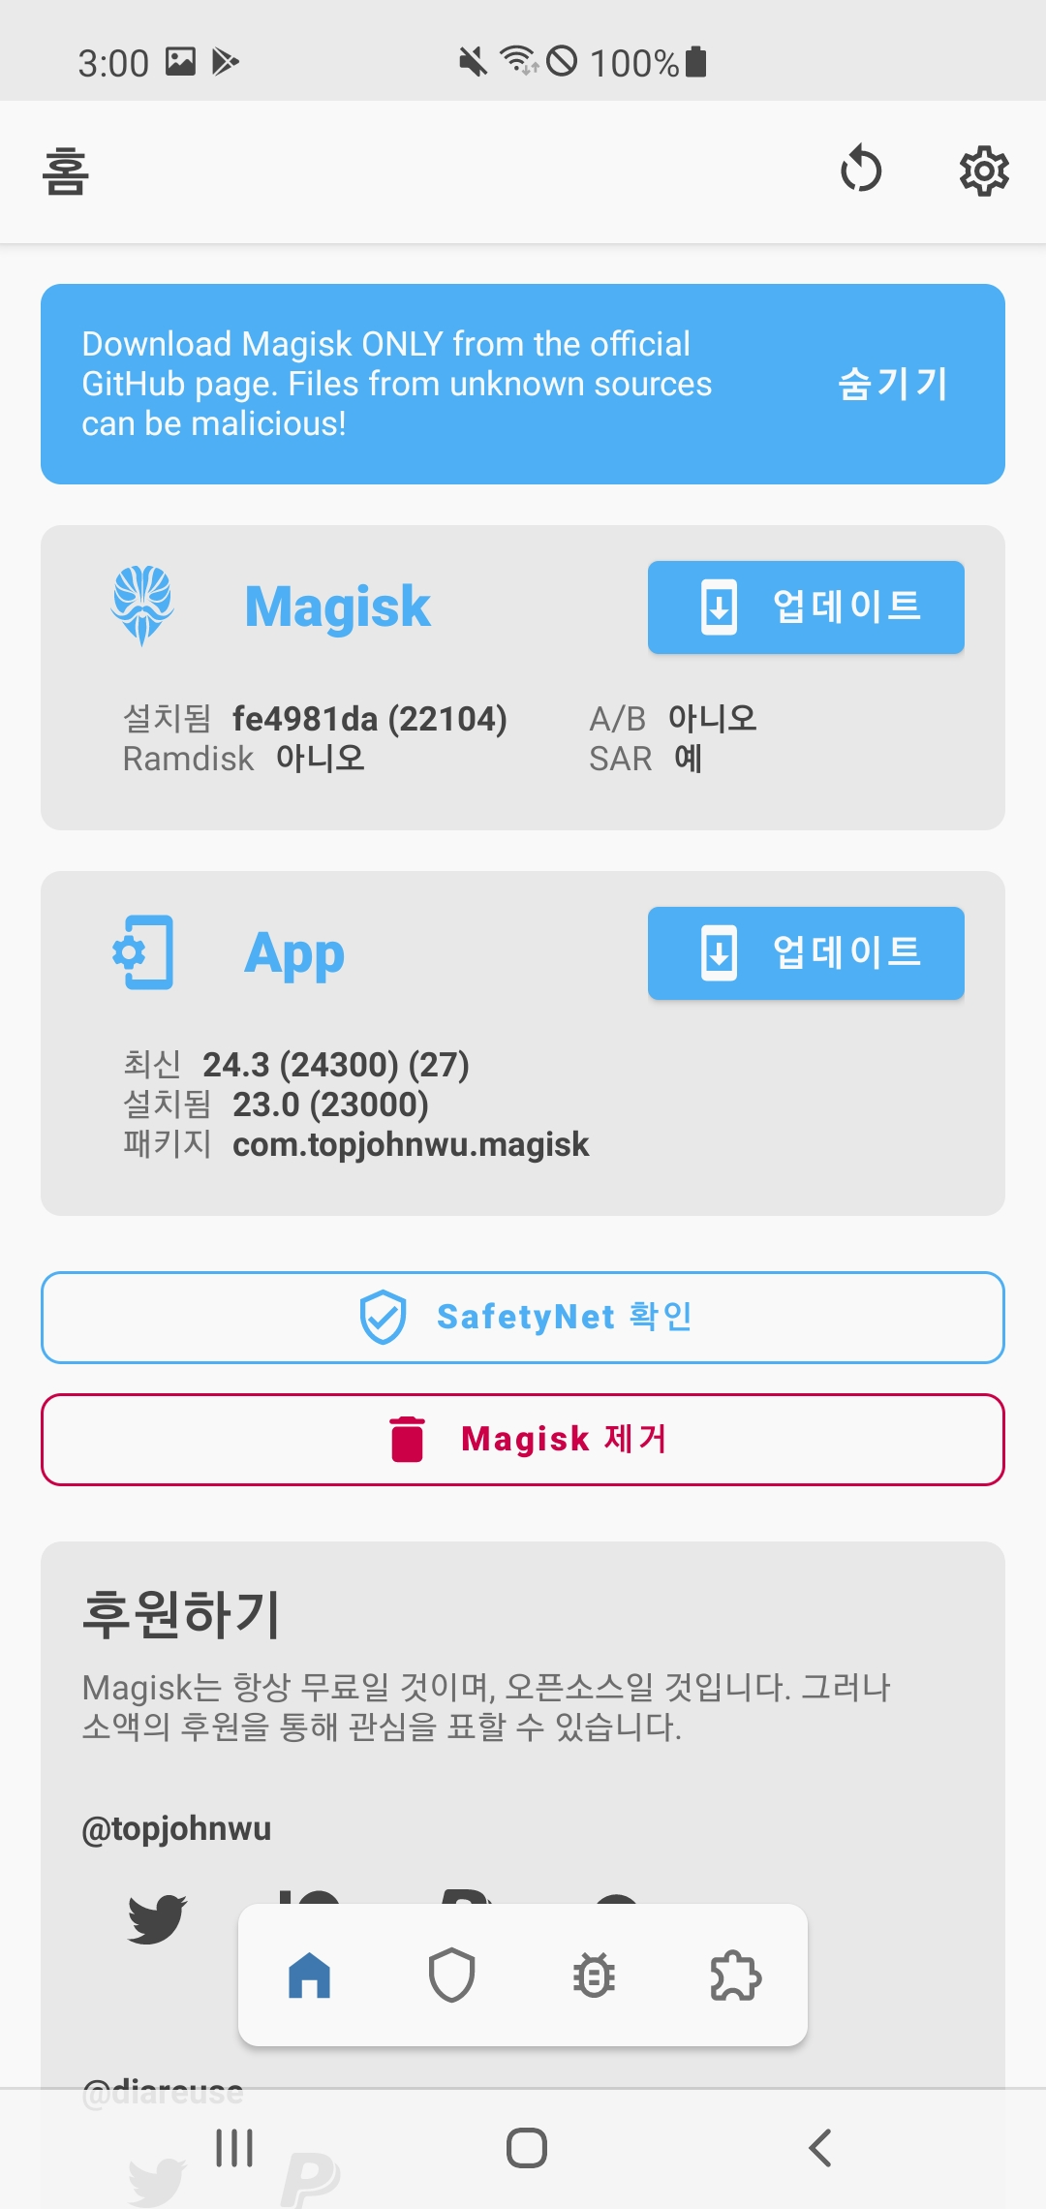
포렌식
Magisk 활용 루팅

Slide 10
로그 추출
/data 하위 폴더
DownFilters
adb
apex
app-asec
app-lib
app-staging
bootchart
cache
data
enc_user
fota
gsi
incremental
knox
local
log
lost+found
media
misc
ota
overlays
pdp_bkup
preloads
rollback
snd
system
tad
tombstones
vendor
vendor_ce
12142 directories, 23121 files
/system 하위 폴더
apex
app
bin
bio
build.prop
cameradata
etc
fonts
framework
hidden
info.extra
kaf
lib
lib64
lkm_sec_info
media
priv-app
recovery-from-boot.p
saiv
skt
system_ext
tee
tima_measurement_info
tts
usr
voicebargeindata
vramdiskddata
700 directories, 5574 files
import os
os.system("adb devices")
script='adb pull /sdcard/test_folder10/data/'
folder_name = ['DownFilters','adb','anr','apex','app','app-asec','app-ephemeral','app-lib','app-private','app-staging','app_fonts','backup','bootchart','cache','dalvik-cache','data','drm','enc_user','fota','gsi','incremental','knox','local','log','logtmp','lost+found','media','mediadrm','misc','misc_ce','misc_de','mptcp','nfc','nfc_log','ota','ota_package','overlays','pdp_bkup','per_boot','preloads','property','rdx_dump','resource-cache','rollback','rollback-observer','sblockchain','seams','sec','semclipboard','semprivateshare','server_configurable_flags','snd','ss','system','system_ce','system_de','tad','tombstones','user','user_de','vendor','vendor_ce','vendor_de']
for i in folder_name:
os.system(script+i)

Slide 11
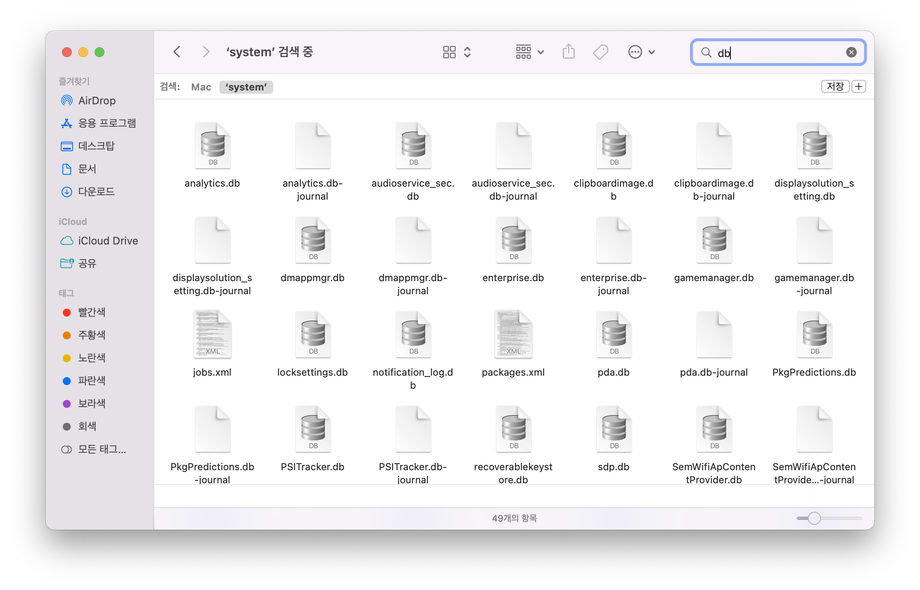
DB 분석

Slide 12
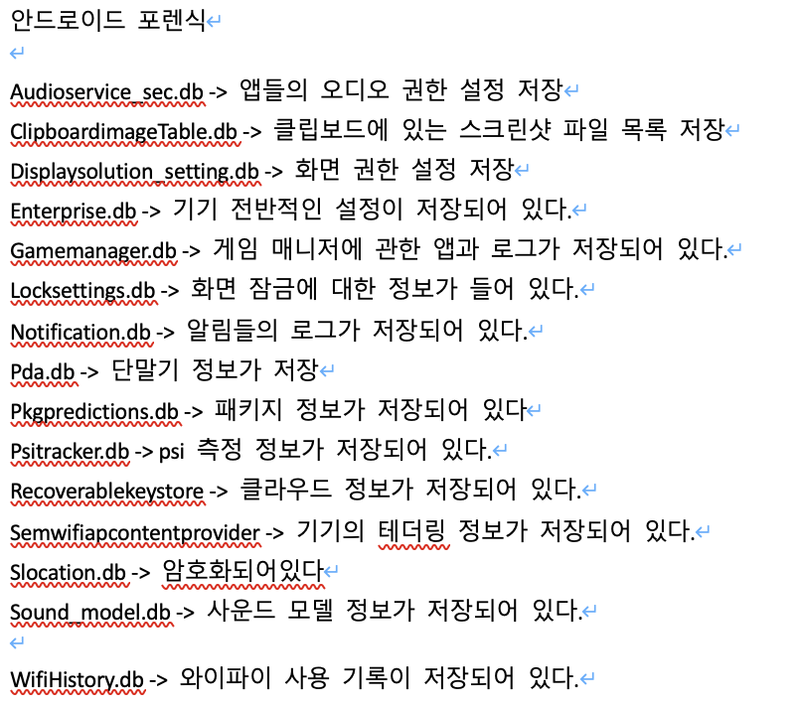
DB 분석

Slide 13
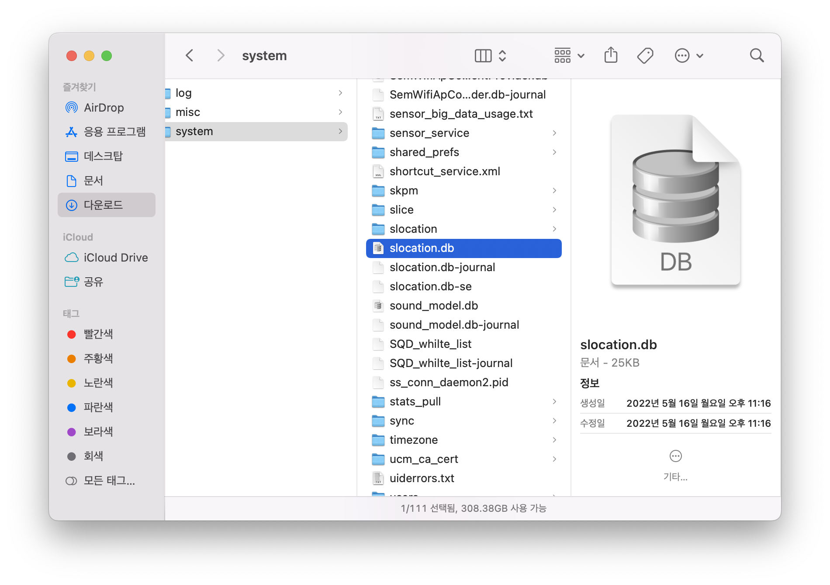
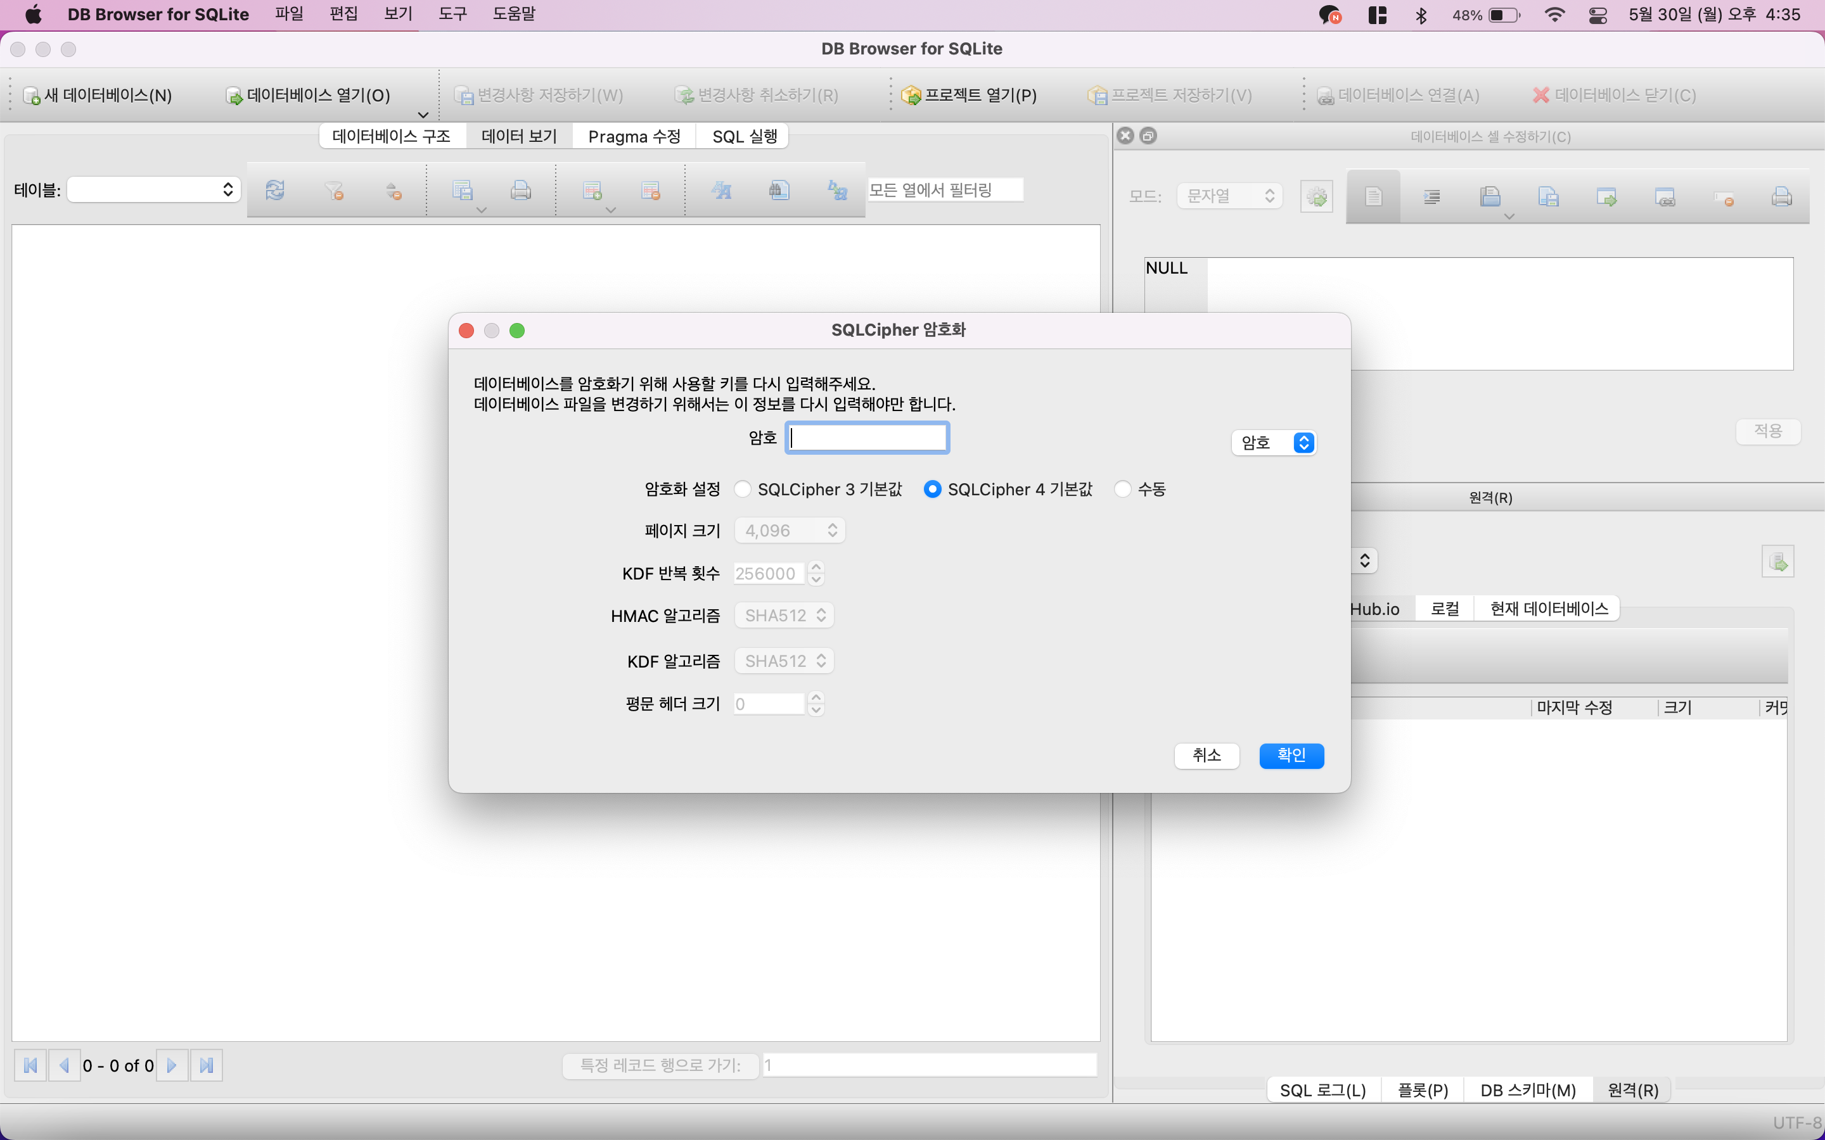
DB 분석

Slide 14
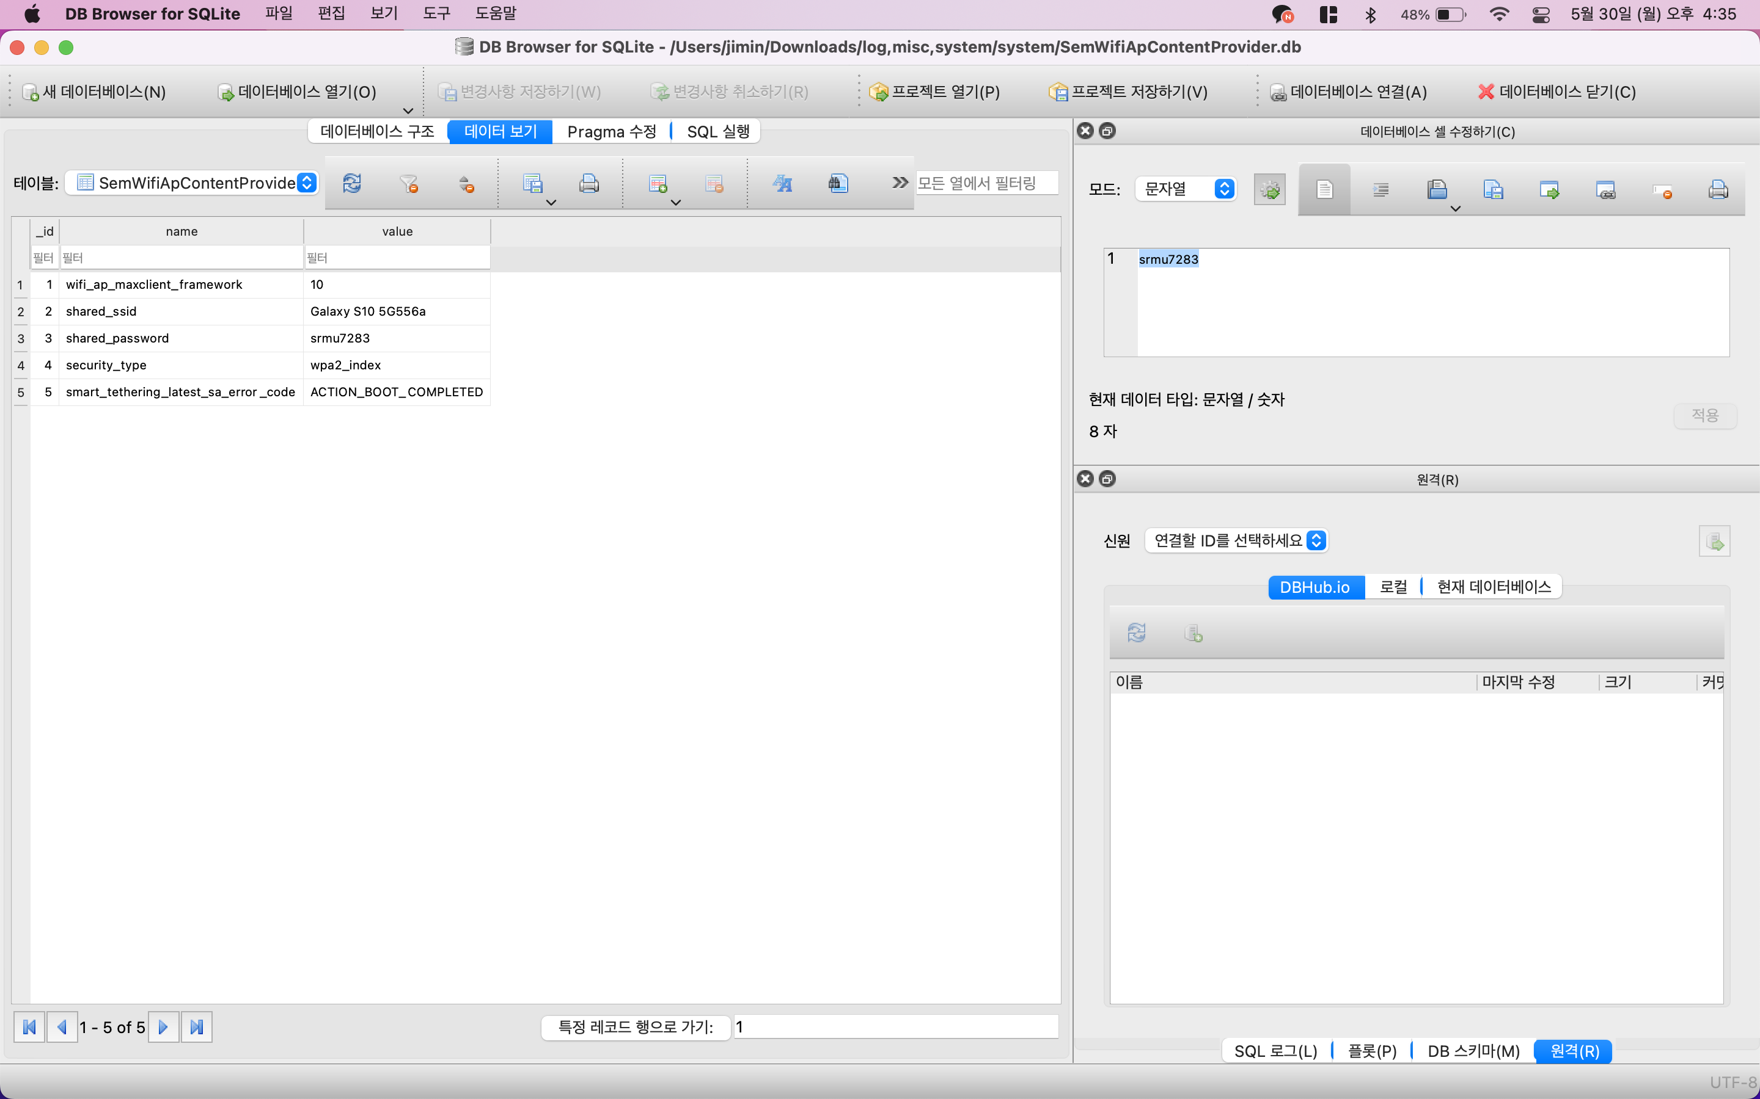
DB 분석

Slide 15
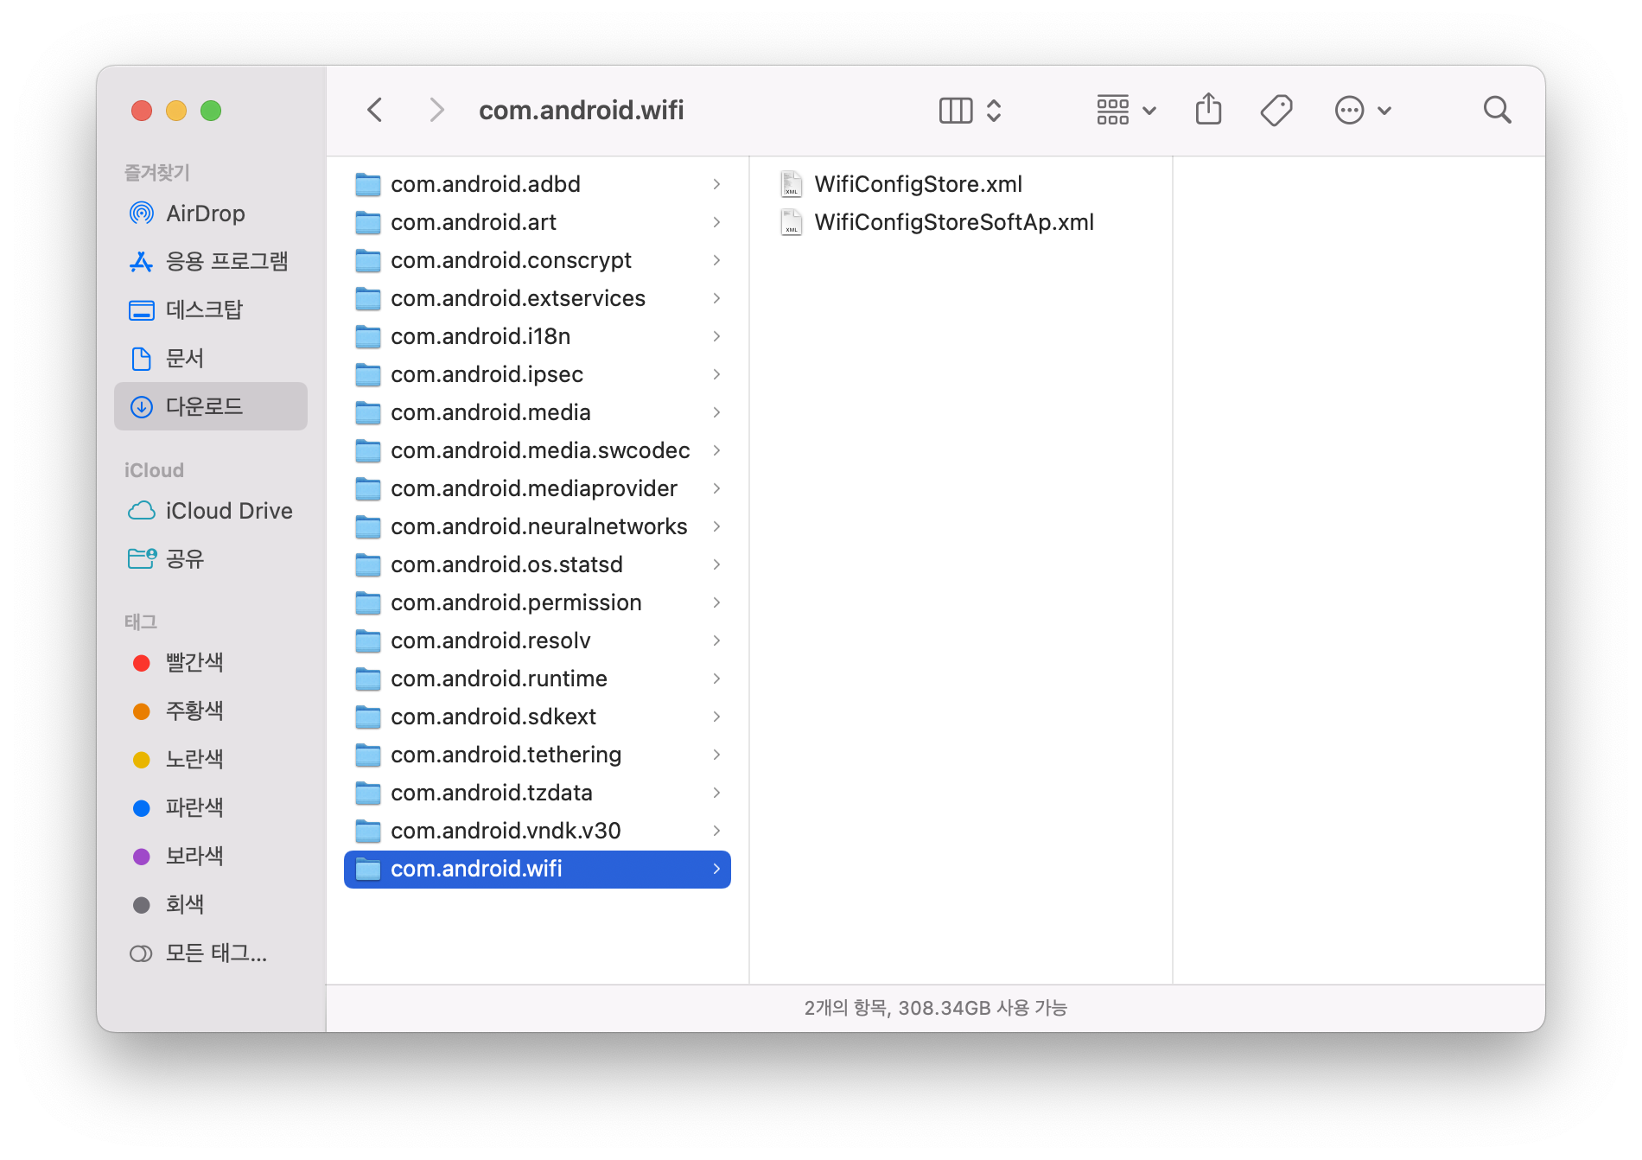
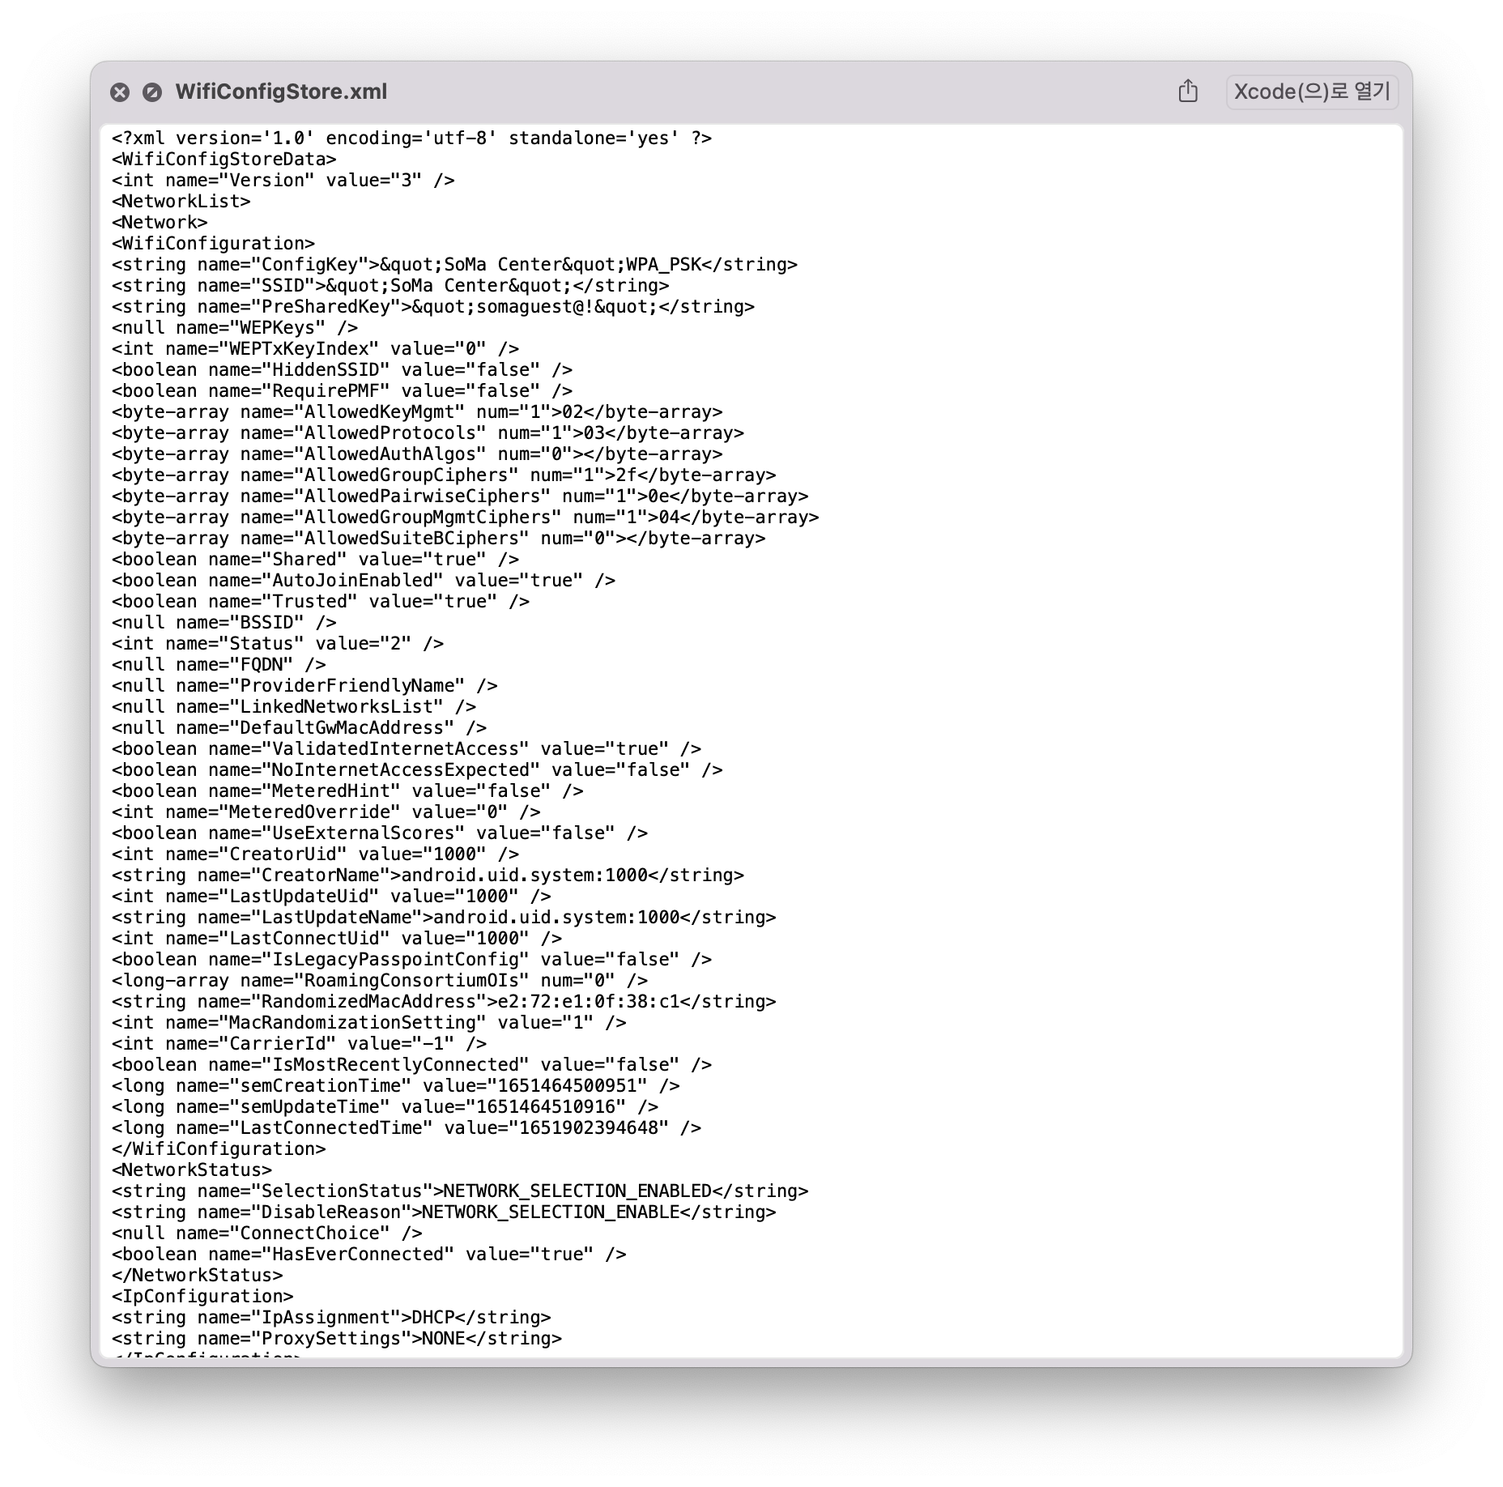
DB 분석

Slide 16
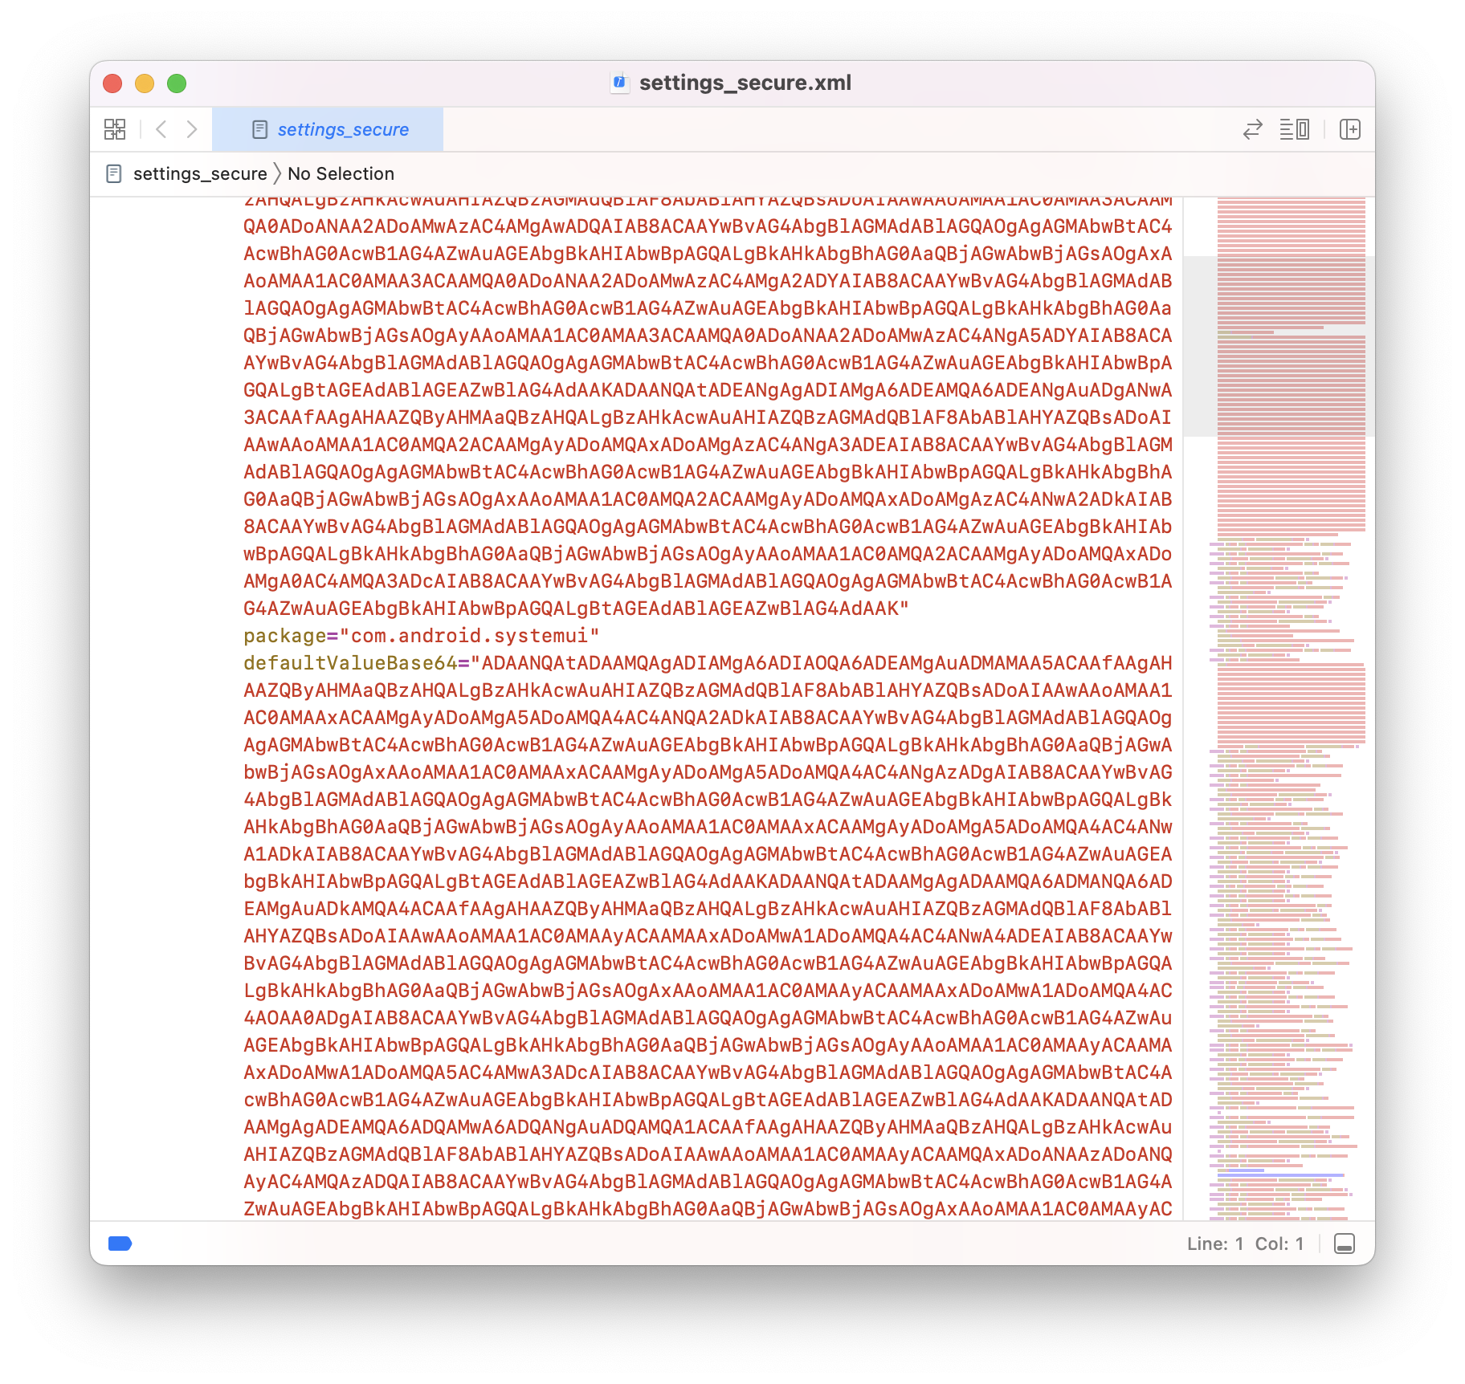
DB 분석

Slide 17
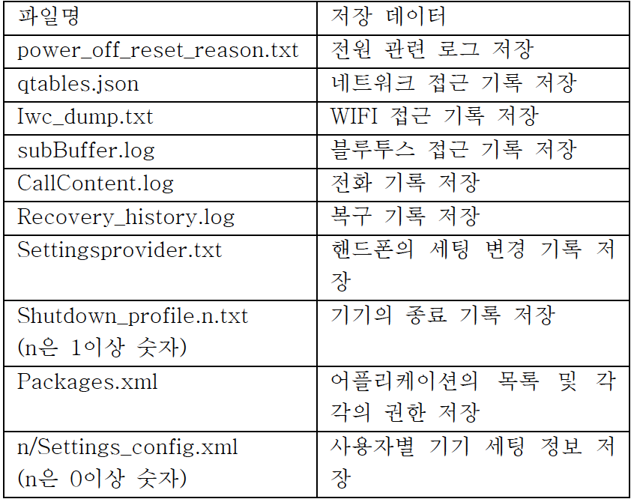
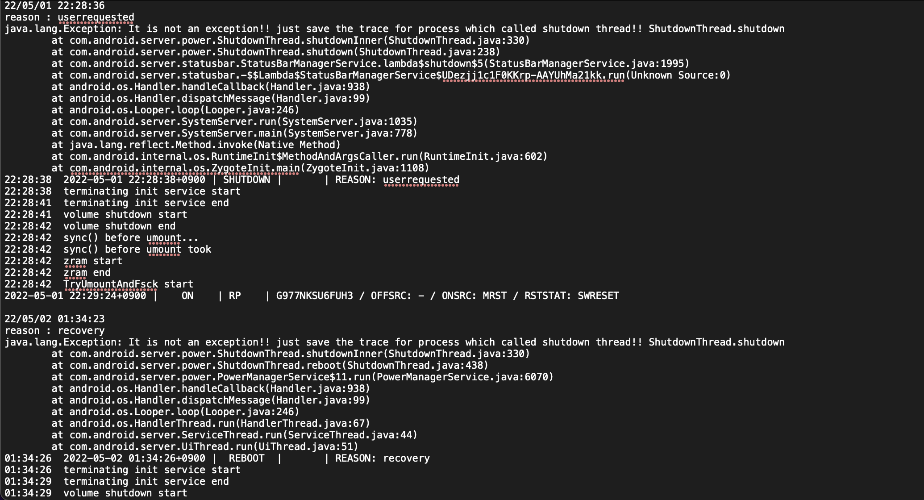
로그 분석

Slide 18
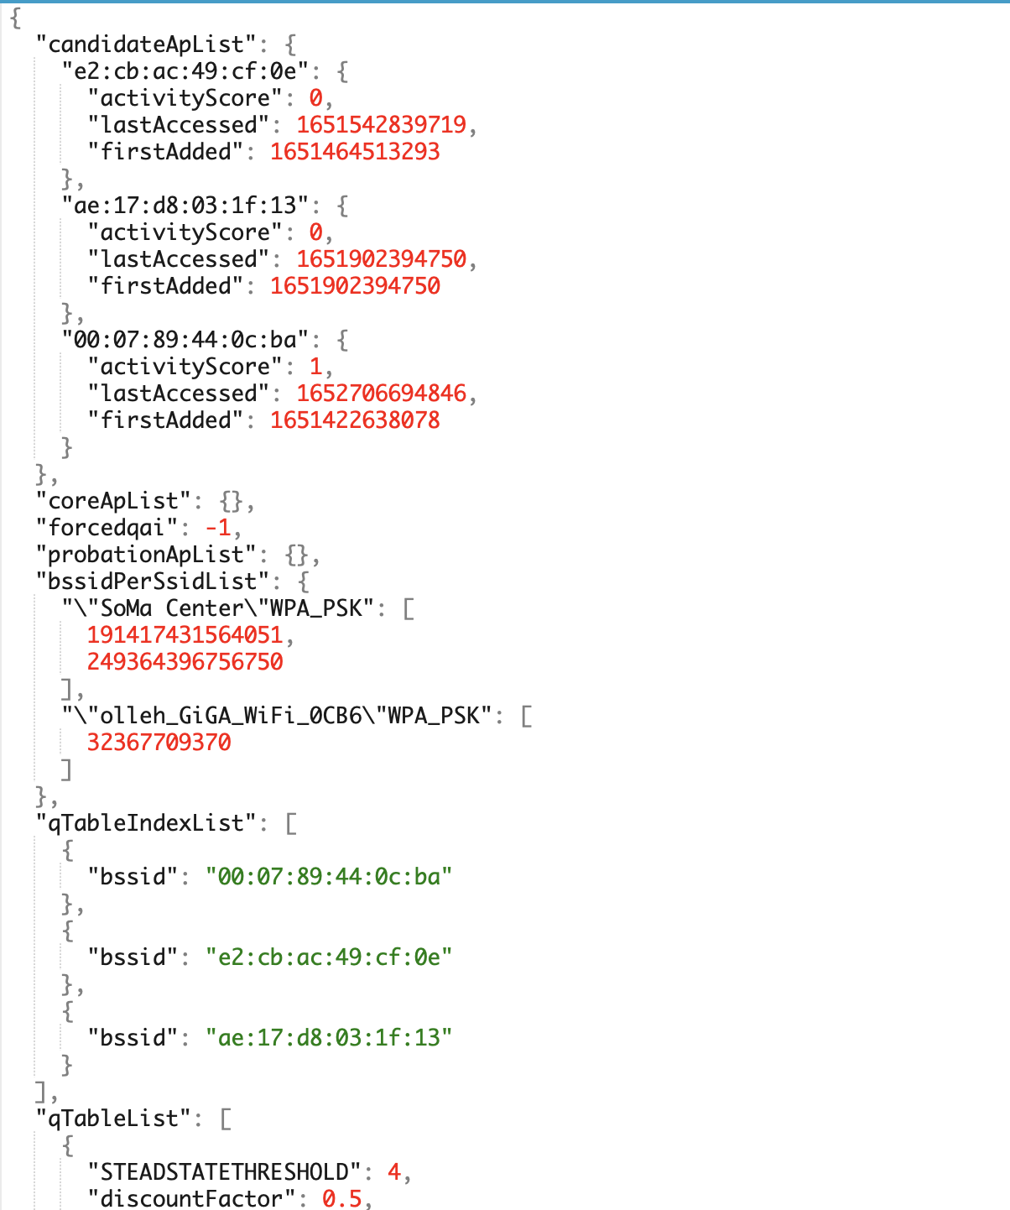
로그 분석

Slide 19
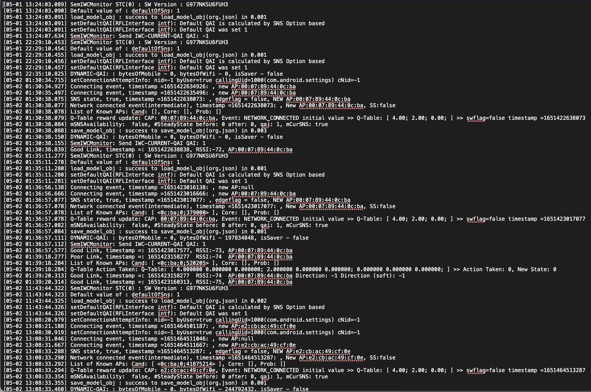
로그 분석

Slide 20
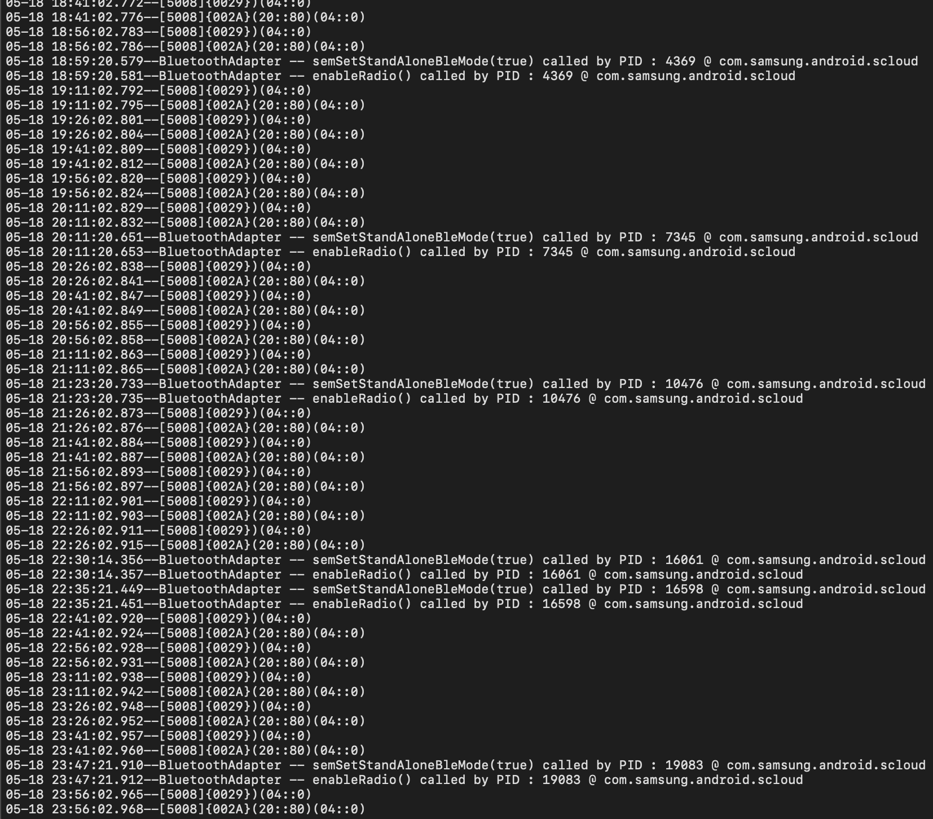
로그 분석

Slide 21
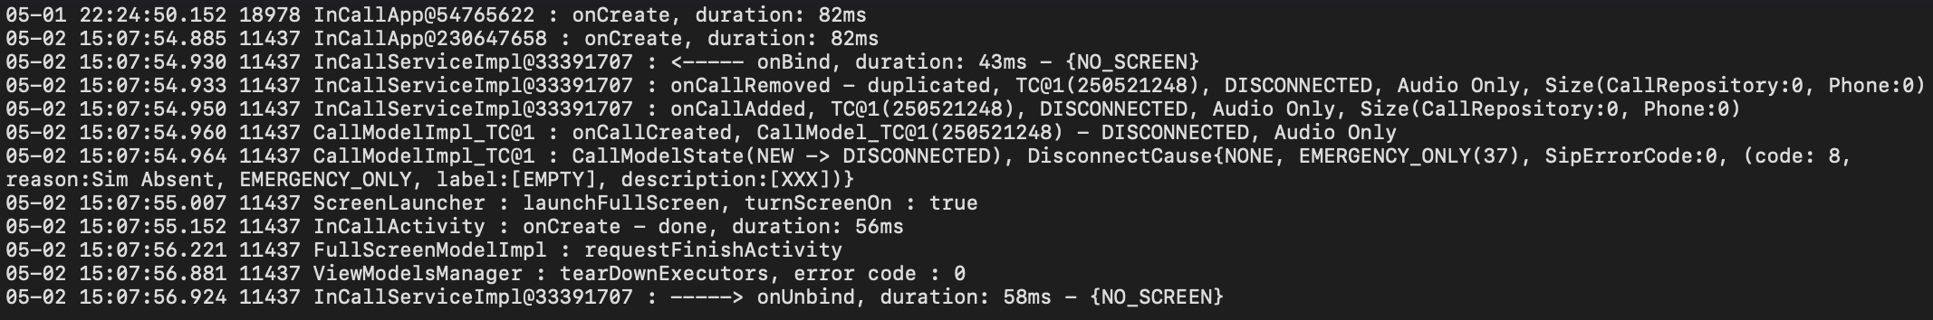
로그 분석

Slide 22
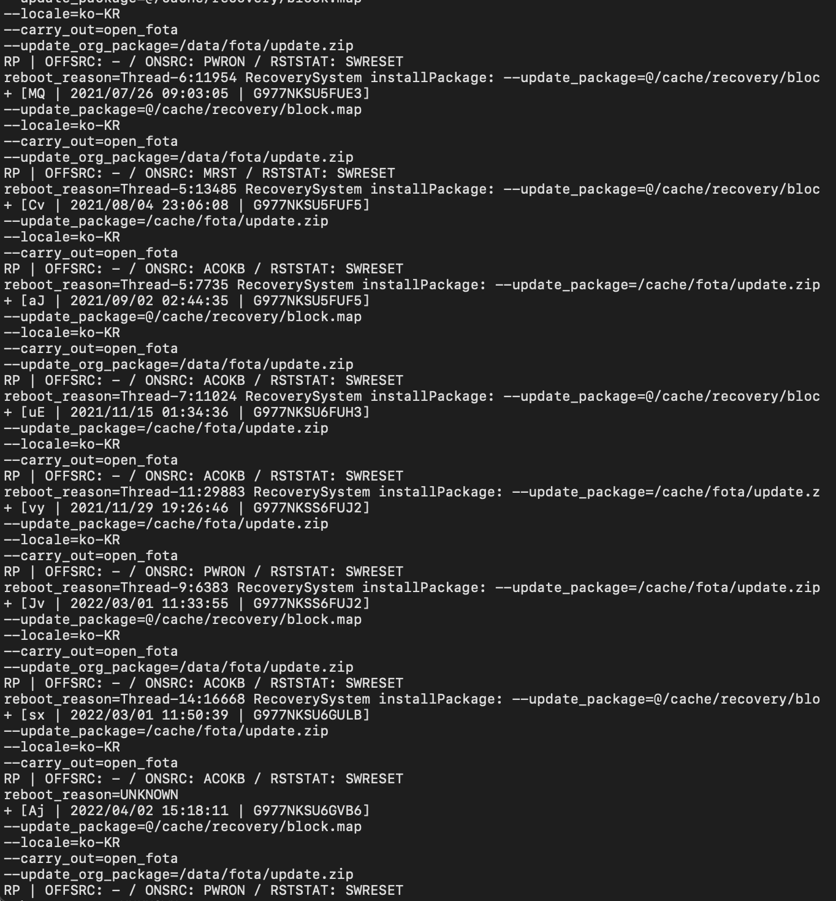
로그 분석

Slide 23
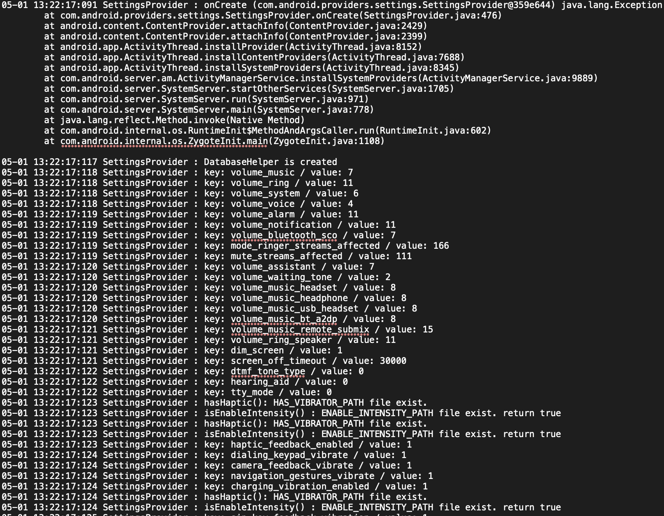
로그 분석

Slide 24
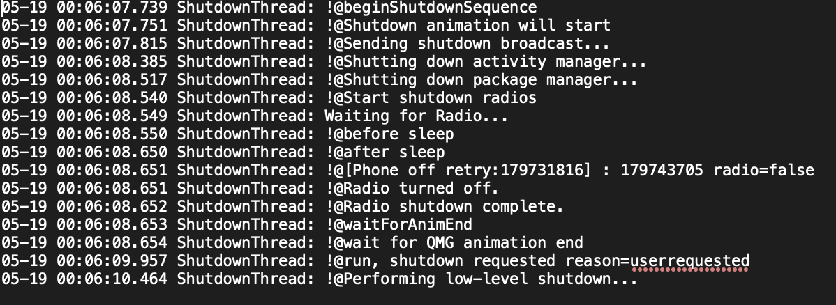
로그 분석

Slide 25
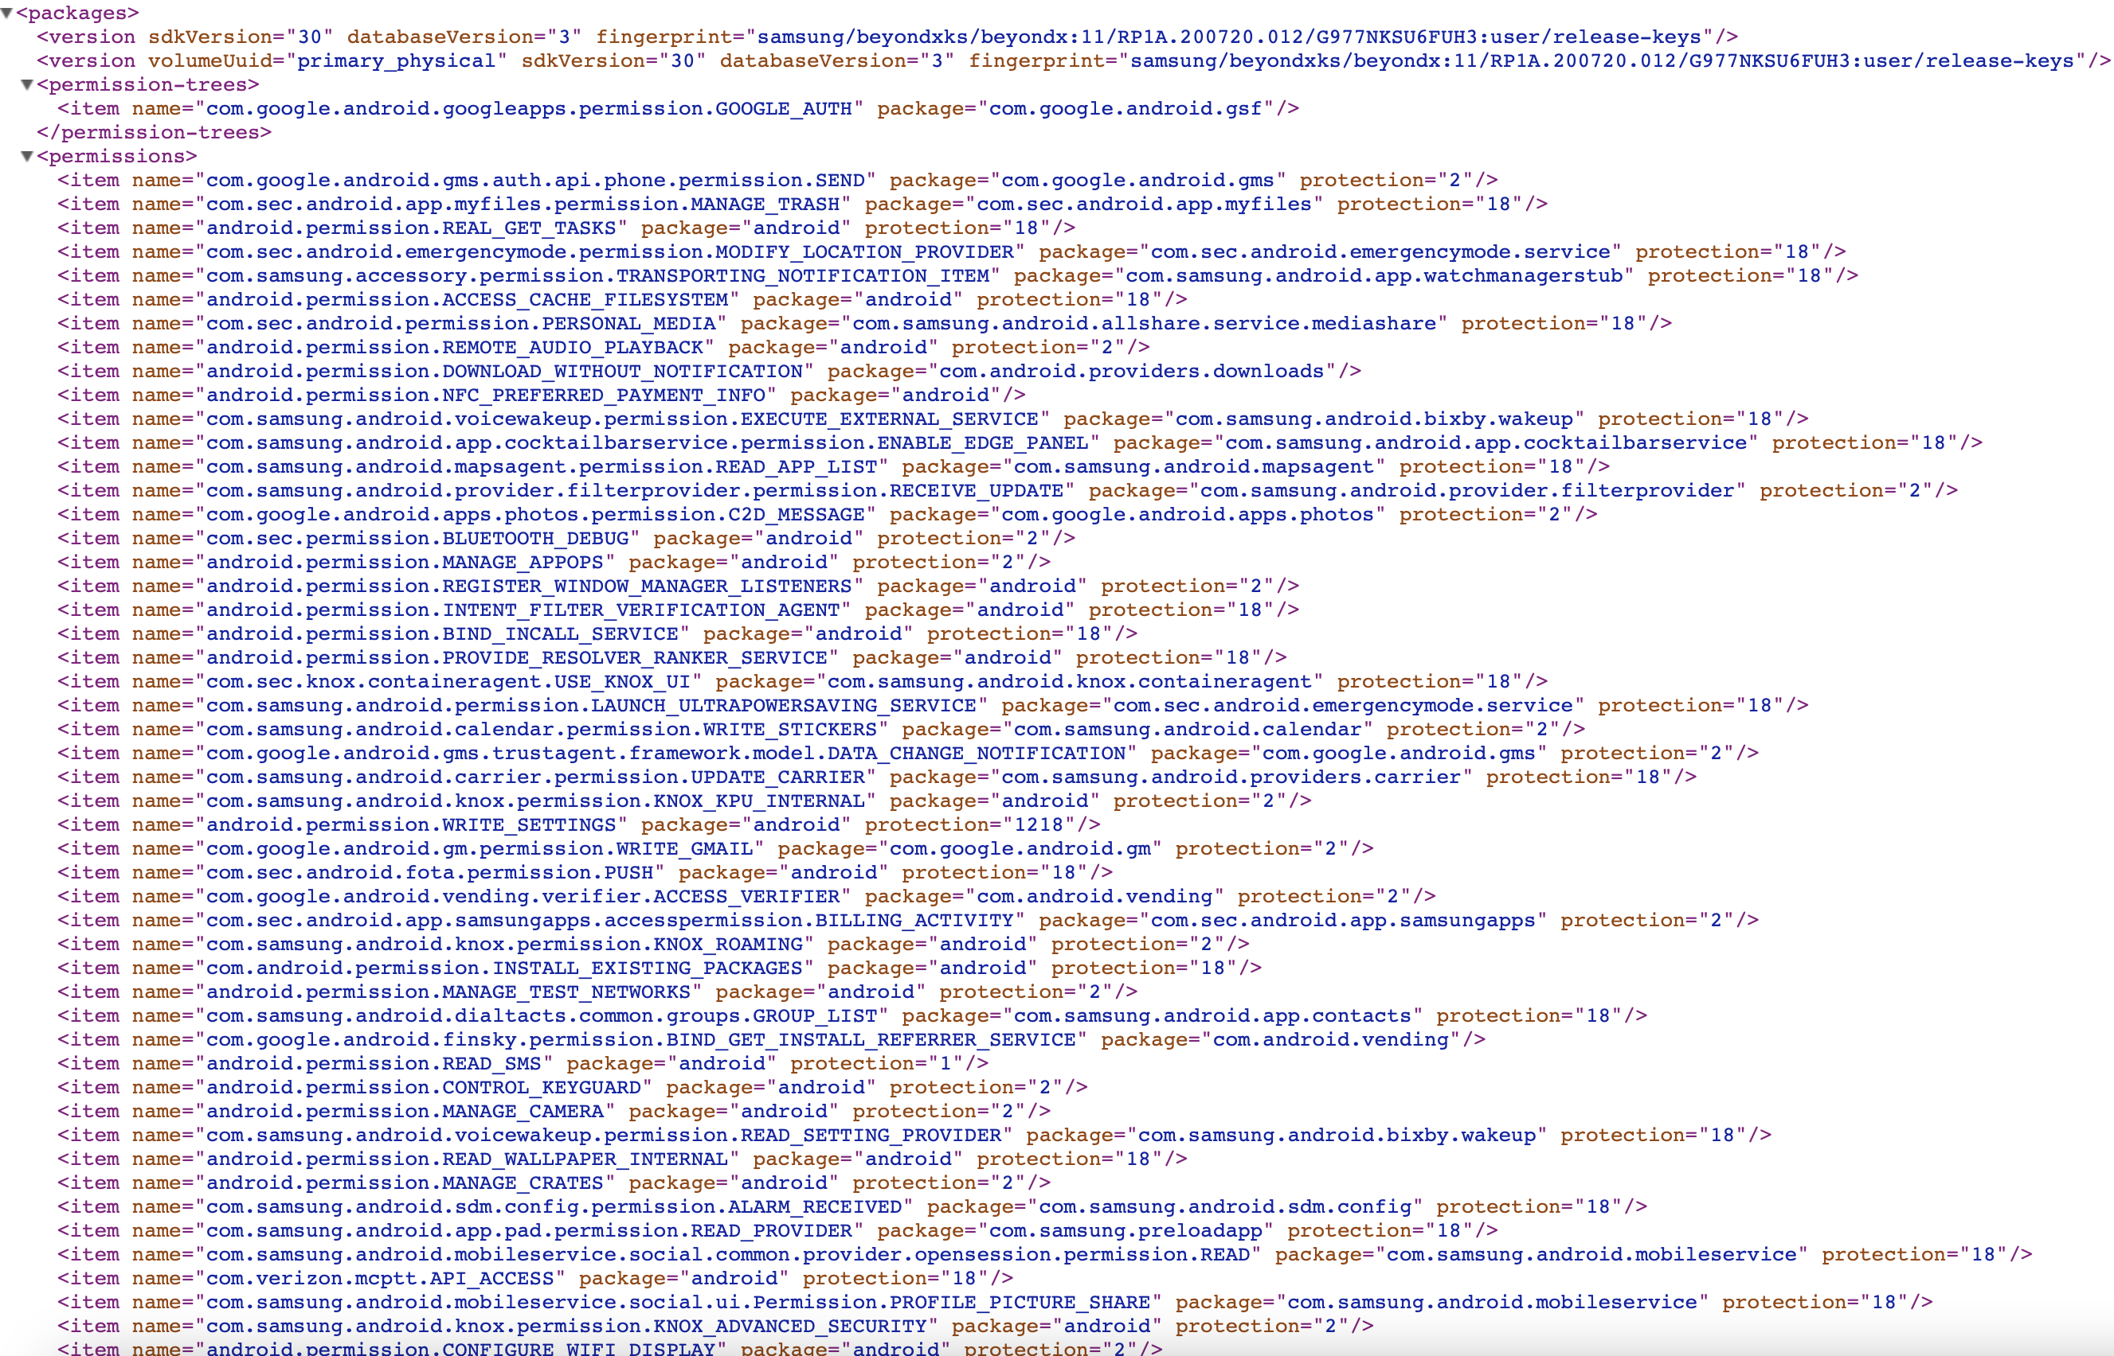
로그 분석

Slide 26
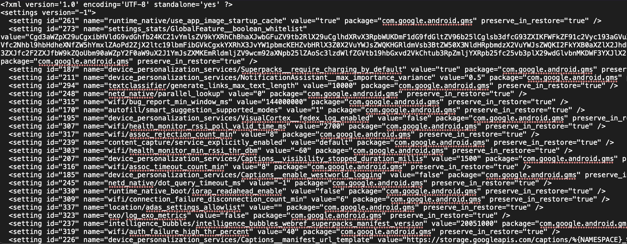
로그 분석

Slide 27
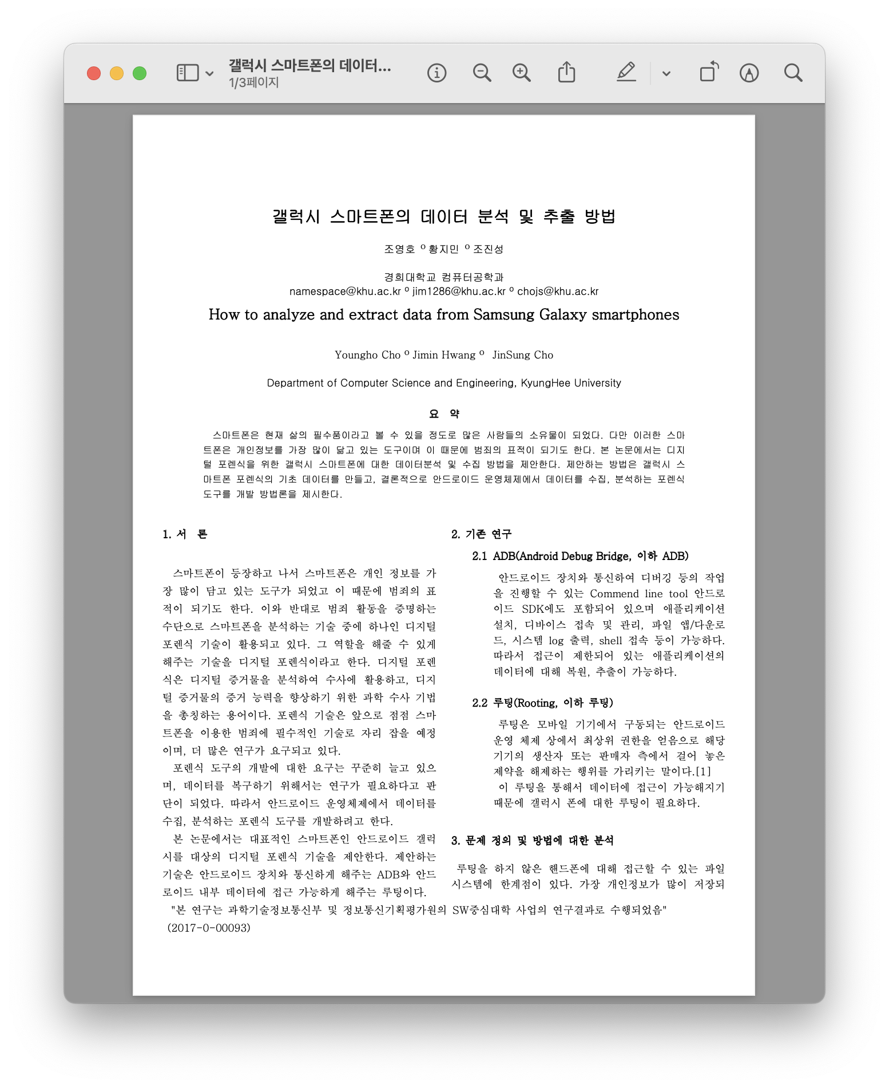
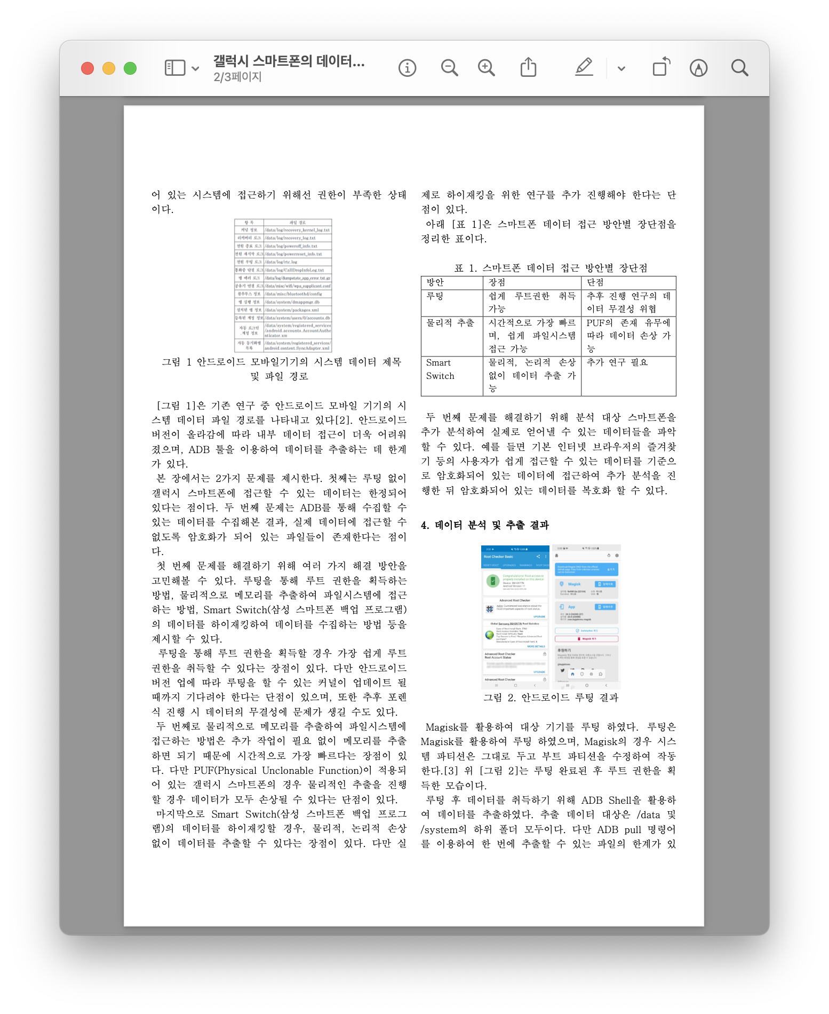
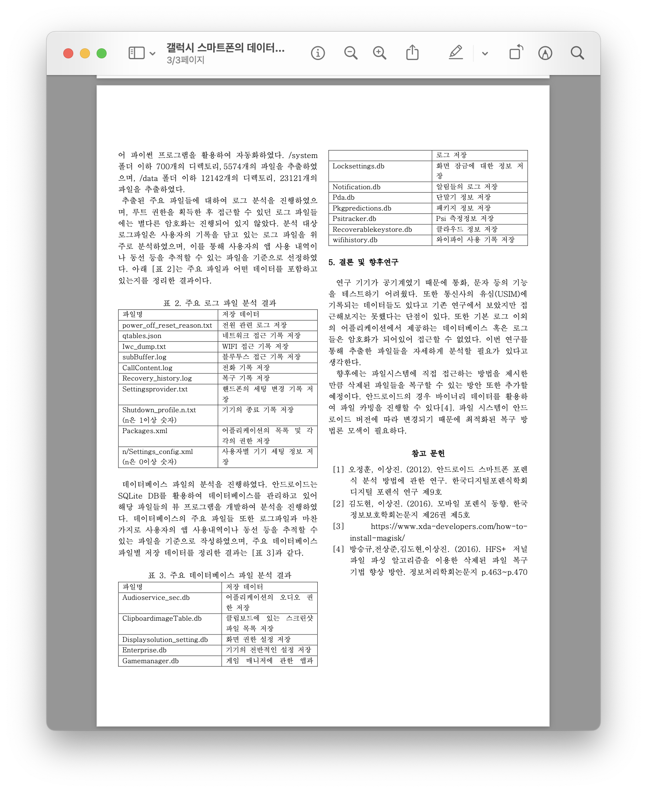
최종 논문

Slide 28
향후 계획
캡디 2
포렌식 데이터 시각화 프로그램 완성
암호화된 데이터 분석하기
보안 취약점 찾아내기

Slide 29
감사합니다

